Slide 1







Limpieza de datos con pandas
Silvia Vacacela
Gabriela Guamán
Estudiante de Maestría en Sistemas Inteligentes de EPN
Developer backend python
@silviiVS
@_gabugm
SilviaVacacela
gabygm

Slide 2
Agenda
ETL(Extract-Transform-Load)
Extracción
Transformación(Limpieza de datos)
Tareas de Limpieza de datos
Pandas
Ejemplo Práctico

Slide 3
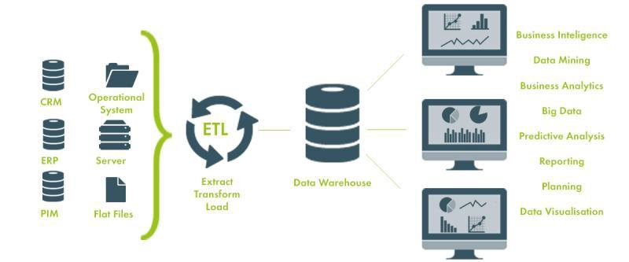
ETL
EXTRACTION
TRANSFORM
LOAD
ANALITYCS

Slide 4
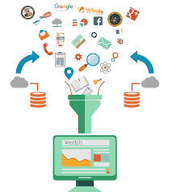
Extraction(Fuentes de datos)
CRM
CSV
Web
Base de datos
Archivos CSV
APIs
Datasets publicos
DATABASE
Kaggle
http://www.datosabiertos.gob.ec/

Slide 5
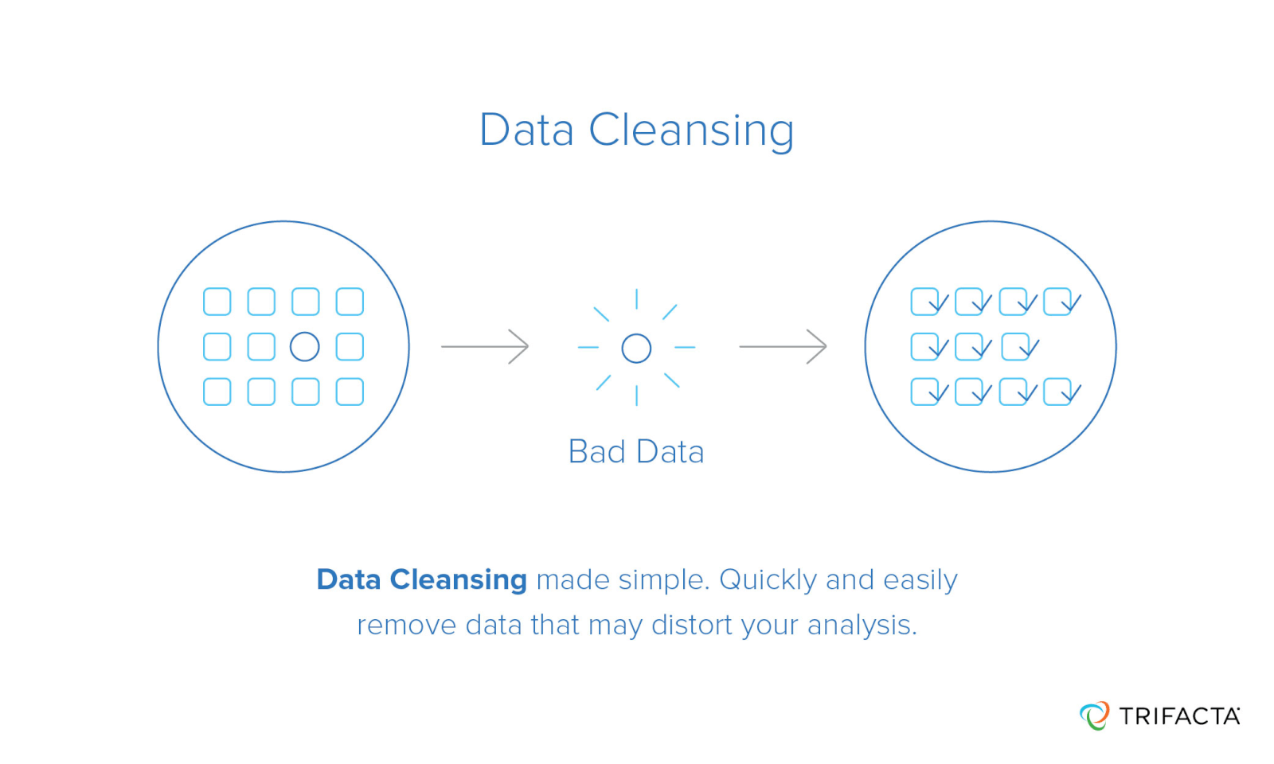
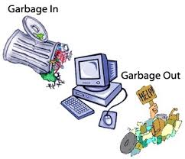
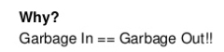
Transform(Limpieza de datos)

Slide 6

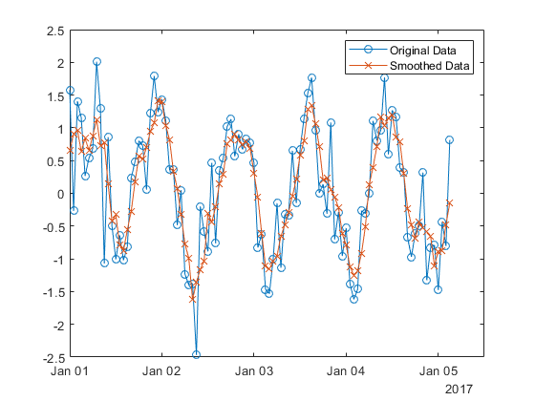
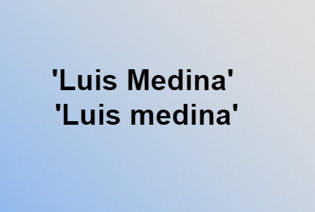
Tareas de Limpieza de datos
Llenar los valores faltantes
Identificar outliers y suavizar los datos ruidosos
Corregir los datos inconsistentes

Slide 7
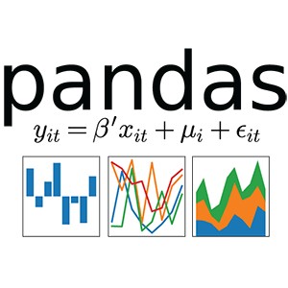
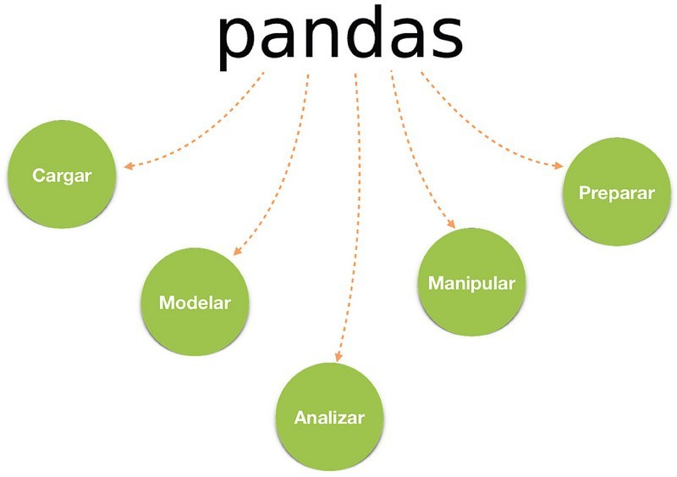
¿Por qué Pandas?

Slide 8
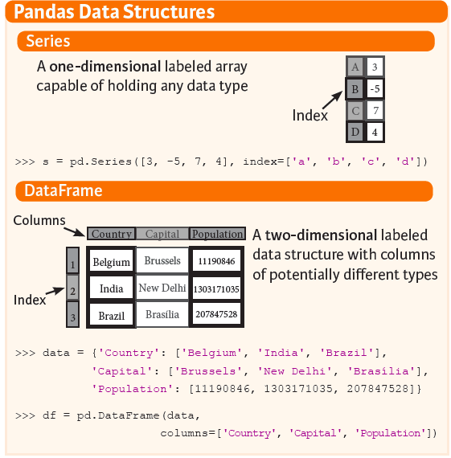
PANDAS DATA STRUCTURE

Slide 9
EJEMPLO PRÁCTICO

Slide 10
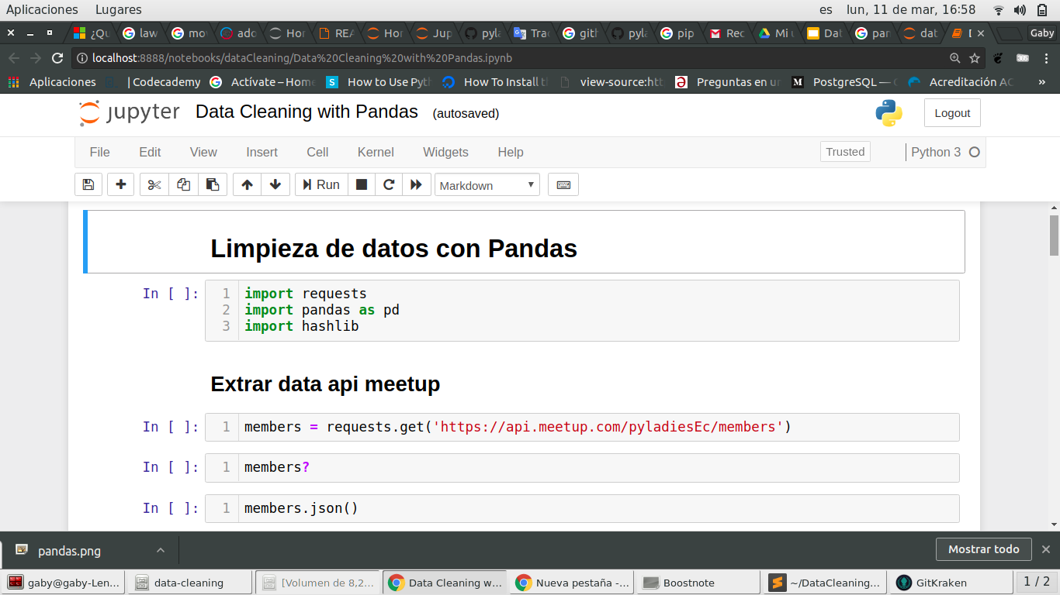
Extract data meetup

Slide 11
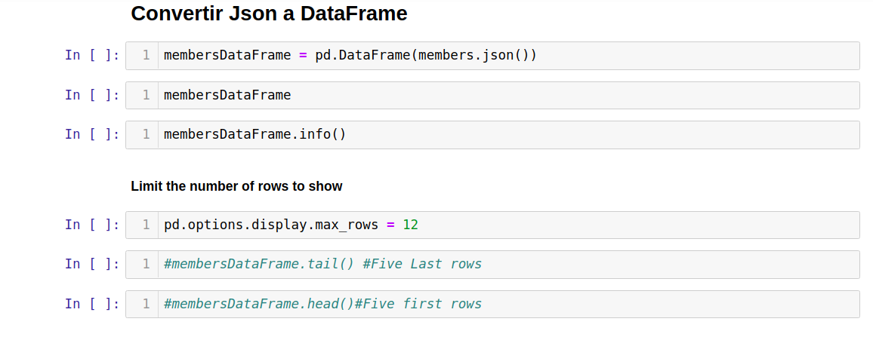
Convert DataFrame

Slide 12
Ejercicio completo en:
https://github.com/pyladies-ecuador/data-cleaning/tree/master/dataCleaning

